Slide 1
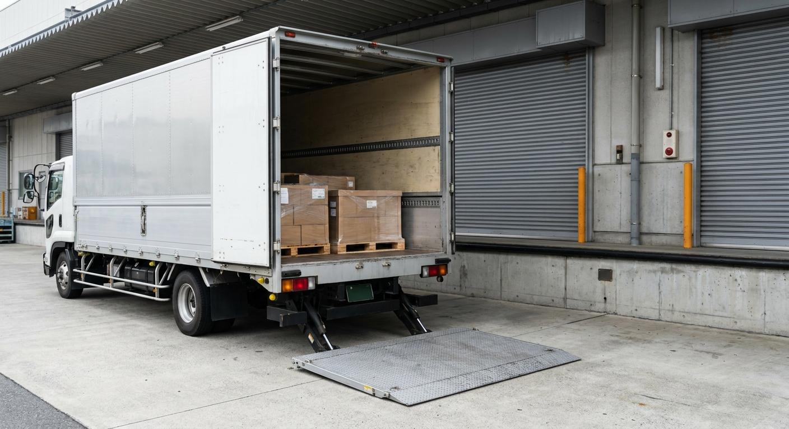
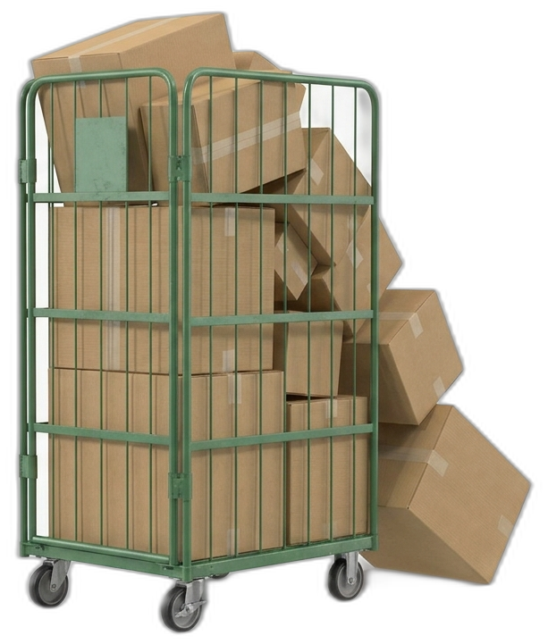
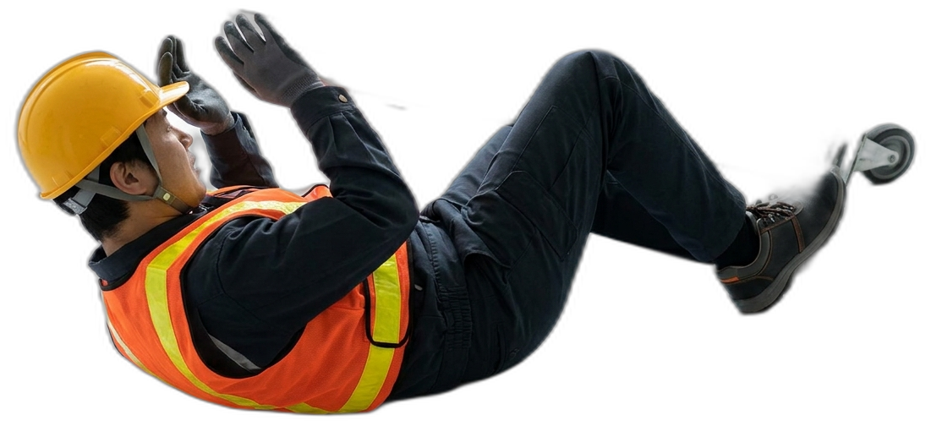
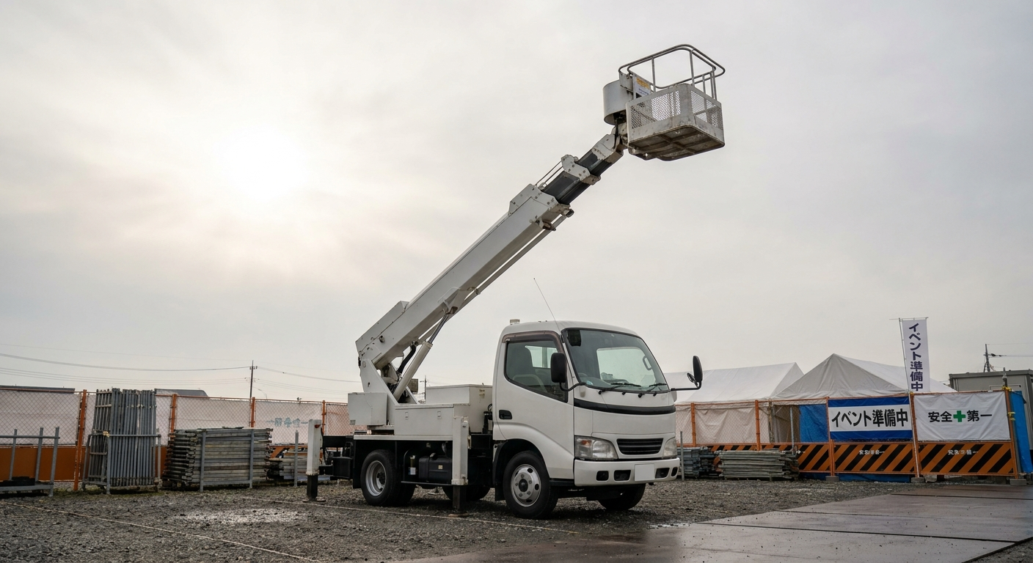
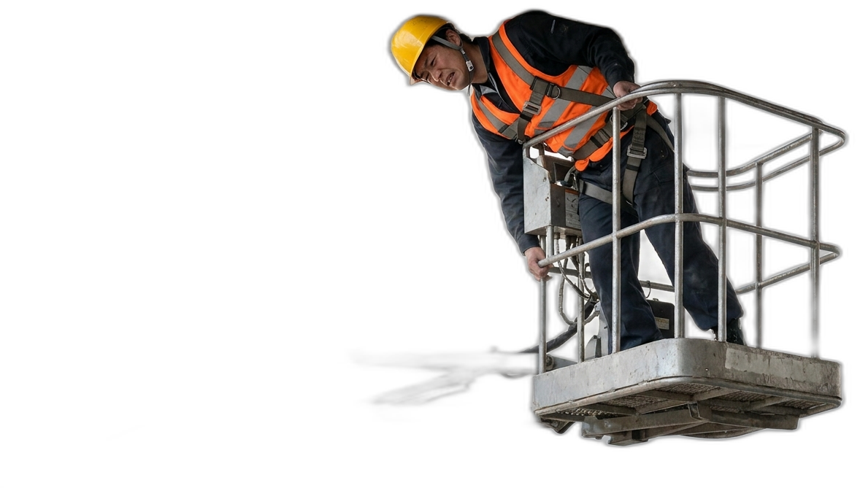
素材一覧 — 視点固定レイヤー合成（LAYV19）
視点A = TGL
視点B = 高所
各シチュでカメラ視点を1つ決め打ちし、背景・荷物・作業員を同じ視点/目線高さ/パース/光源で生成（角度を生成時点で一致）。Googleのみ＝gemini-3-pro-image-preview・OpenAI不使用。
シチュ1：TGL（荷崩れ・下敷き）／全パーツ＝視点A
視点A
視点A
視点A
bg_tgl（背景）
obj_rollcage_collapsing
worker_pinned
TGL付きトラック後部・人物なし・不透過
崩れたカゴ車・透過RGBA
下敷き作業員・フルハーネス・透過・流血なし
シチュ2：高所作業車（バスケットでの被災）／全パーツ＝視点B
視点B
視点B
視点固定方式： ・背景／荷物／作業員を同一視点で生成 ・後からの回転合わせを最小化 ・各パーツは透過PNG（rembg/Pillowで白背景を除去） ・合成見本は次スライド参照
bg_aerial（背景）
worker_basket
ブーム式高所作業車・立上・人物なし・不透過
バスケット内被災・フルハーネス・透過・流血なし
Notes:
V3 素材一覧（LAYV19）。視点固定レイヤー合成のための素材カタログ。TGL=視点A（bg_tgl・obj_rollcage_collapsing・worker_pinned）、高所=視点B（bg_aerial・worker_basket）。各パーツに視点A/Bを明記。Googleのみ生成素材（gemini-3-pro-image-preview）・OpenAI不使用・非破壊。

Slide 2
合成見本（TGL）／全パーツ＝視点A・無回転
視点固定方式の検証・たたき台：背景／崩れカゴ車／下敷き作業員を同一視点A（同じ目線高さ・パース・光源）で生成し、回転0°でそのまま重ねただけ。各パーツは個別の画像オブジェクト（焼き込み無し＝移動・回転・拡縮可）。
Notes:
V4 合成見本（LAYV19）。視点固定方式の検証・たたき台。TGL（視点A）の bg_tgl を全面に敷き、同じ視点Aで生成した obj_rollcage_collapsing（崩れカゴ車）と worker_pinned（下敷き作業員）を回転は最小限（無回転）でそのまま重ねて事故シーンを1つ作成。各パーツは個別の画像オブジェクト（焼き込まない＝移動・回転・拡縮が可能）。生成時点で角度を揃える方式のため、パワポ側での回転合わせはほぼ不要。Googleのみ生成素材（gemini-3-pro-image-preview）・OpenAI不使用・非破壊。

